Slide 1






Web Development
- 01/16 Intro -

Slide 2
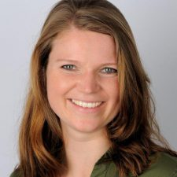
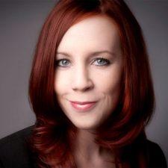
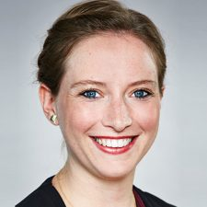
ZDI Köln
ZDI-Netzwerk bestehend aus 40 ZDI-Zentren in NRW
Angebot mit Events für den MINT – Bereich
Sandra Grinblats
Leiterin ZDI-Zentrum Köln
Vanessa Winkler
Mitarbeiterin ZDI-Zentrum Köln
Tonia Kahl
Mitarbeiterin ZDI-Zentrum Köln

Slide 3
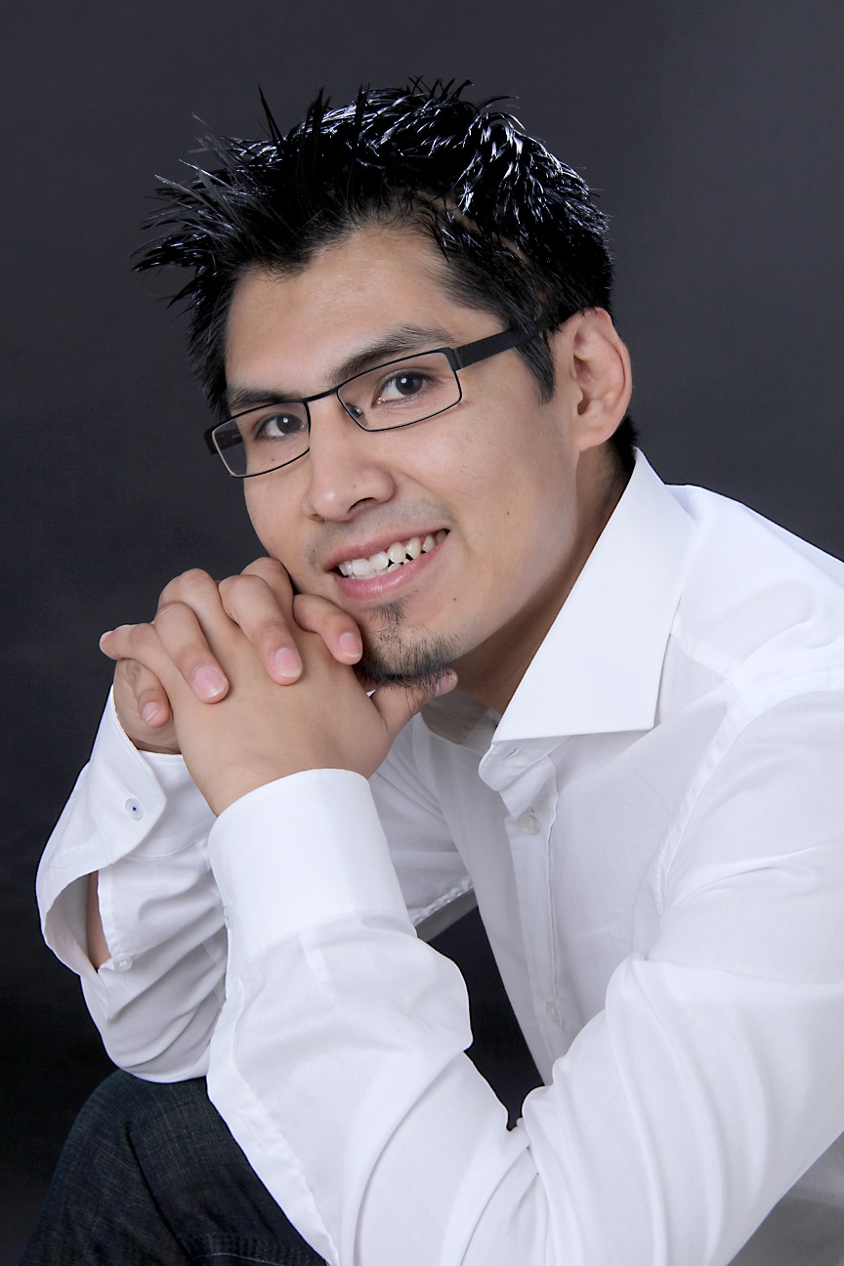
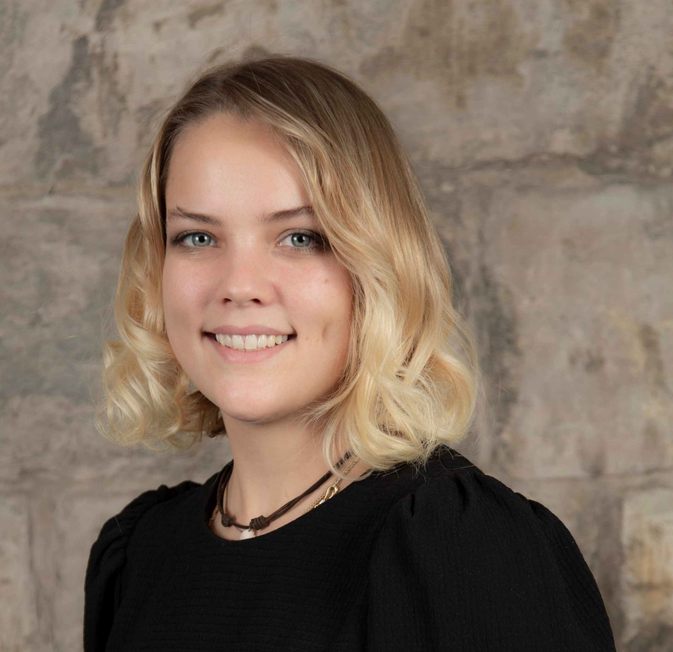
Willkommen
Manuel Carlos Lenz (BA)
Macata Solutions
App Development / Web Development
Nathaly Nagler (BA)
Meer An Ideen
Design Thinking /Konzept Design

Slide 4
Willkommen
Hallo ☺
Notes:
Vorstellung: Schule Erwartung Vorkenntnisse OS Vorbereitung

Slide 5
Was haben wir vor?
Struktur von Websites
Styling von Website
Programmierung von Websites
Integration von Websites

Slide 6
Workshopplan
Tag 1 | Design Thinking & HTML & CSS | Struktur
Tag 2 | Styling & Bootstrap | Styling
Tag 3 | Algorithmik & PHP-Programmierung | Programmierung
Tag 4 | Integration & Project Pitching | Integration

Slide 7
Wie gehen wir vor?
Learning-By-Coding
Knowledge Check | 15 min
Theorie | 10 min
Praxis | 50 min
Milestone Check | 5 min
Q & A | Ca. 30min

